Slide 1

Math Helper

Slide 2
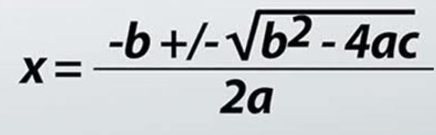
Для чего нужна программа и на что способен ?
Мне как школьнику математического направления очень часто приходится решить всякие задачи. Но во время решения очень часто приходится делать расчёты калькулятором, но обычные калькуляторы не способны делать много вещей. Данный калькулятор может делать почти всё что нужно от базовых операции над числимы до нахождения корней квадратичного трёхчлена и построения графиков.

Slide 3
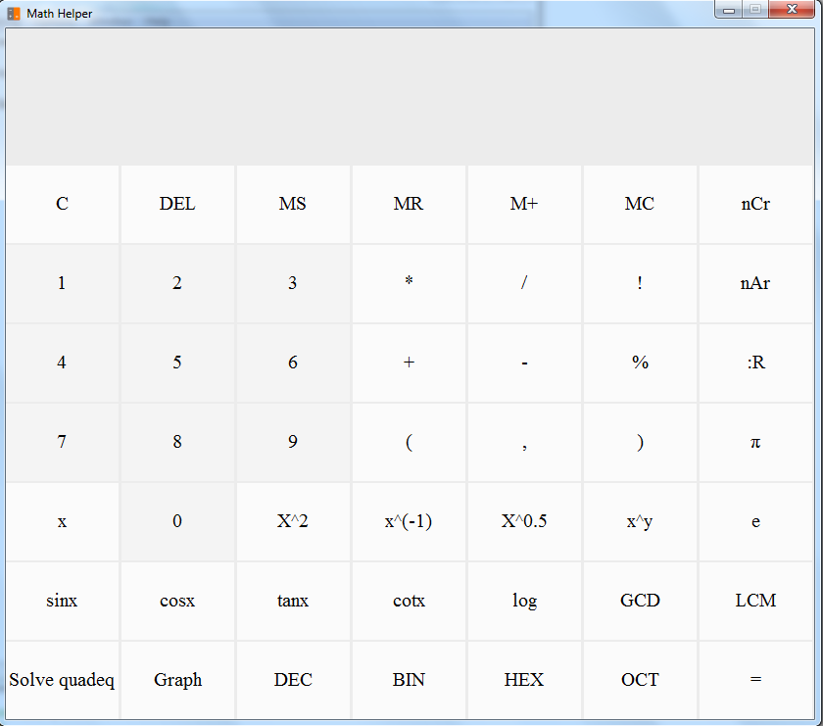
Интерфейс

Slide 4
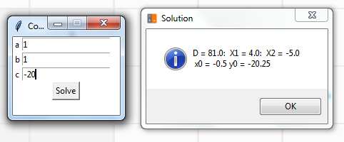
Решение квадратных уравнений

Slide 5
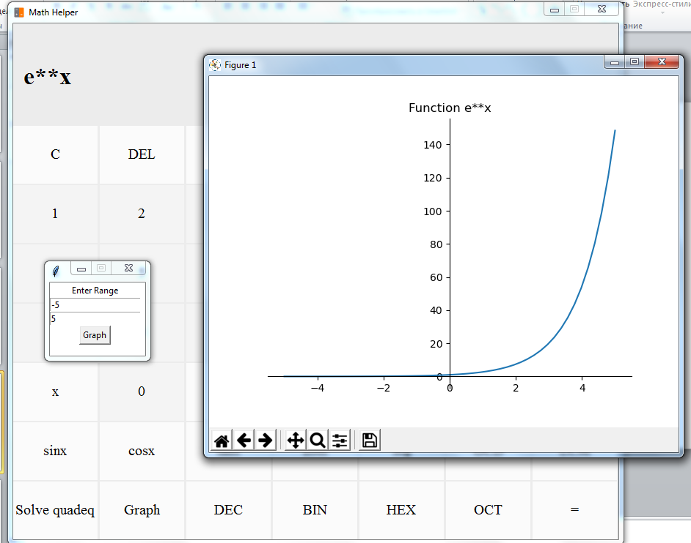
Построить график многочлена и экспоненциальной функций

Slide 6
Кнопки
C – Очистить экран
DEL – Удалить последние действия
MS – Сохранить число в памяти
MR – Написать число из памяти
M+ – Прибавить к сохраненному число
MC – Очистить память
0 - 9 – Числа
+ – Сумма
- – Разница
/ – деление
* – умножение
() – скобки
, – запятая для параметр функций
! – факториал
% – процент
:R – полный часть и остаток от деление
(функиция R(a,b) a –делитель b – делимое )
π – число пи
e – число Эйлера
X переменная для построение графиков
nCr – Сочетания (nСr(n,r) n объектов по r)
nAr – Размещения (nAr(n,r) n объектов по r)
sinx – синус ( в градусах)
cosx – косинус ( в градусах)
tanx – тангенс ( в градусах)
cotx – котангенс ( в градусах)
log – логарифм
(log(b,a) b – основание a – аргумент)
GCD – НОД (GCD (a,b) a,b - числа)
LCM – НОК(LCM (a,b) a,b - числа)
Solve quadeq – Найти корни квадратичной функций
Graph – Построить график
BIN – показать число в бинарном
HEX – показать число в HEX
OCT – показать число в OCT бинарном
DEC – показать число в десятичном
x^2 – возвести в квадрат
X^(-1) – обратная
X^(0,5) – квадратный корень
X^y – Возвести в степень
= – Ровно

Slide 7
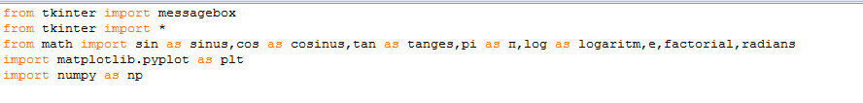
Объяснение кода
Соединение модулей
Tkinter – для интерфейса
Math – для математический функции
matplotlib – для построение графиков
Numpy – для работы с массивами

Slide 8
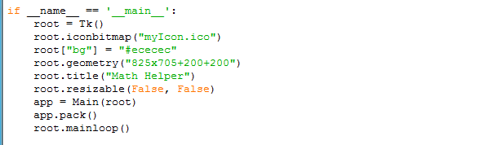
Объяснение кода
Это Для того чтобы при открытье программы сразу же создался интерфейс калькулятора Отсюда берётся иконка для проги, цвет бэкграунда, название программы, и размеры окна

Slide 9
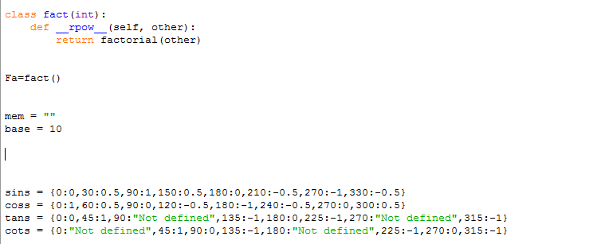
Объяснение кода
Создаются класс для работы факториала со знаком **, то есть 5 ** Fa = 5! Также создаётся переменная памяти калькулятора, переменная где будет храниться информация о тёкшем системе счисление, для переходов между системами Также из-за проблем с иррациональностью числа пи пришлось вручную написать значение тригонометрический функций при некоторых аргументах

Slide 10
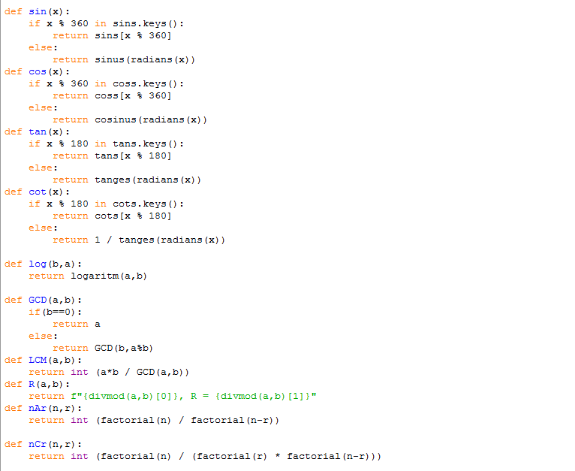
Объяснение кода
Создаём тригонометрические функций для остальных углов, также поменяем местами аргументы логарифма для удобства, написано функция для Нока и Нода, Сочетания и Размещения

Slide 11
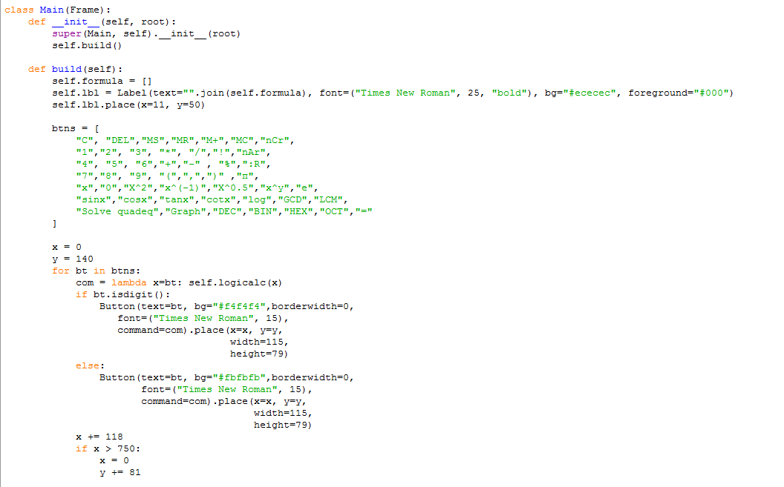
Объяснение кода
Создаются главный класс программы, начинается создание кнопок и полей, также осуществляться их расположение

Slide 12
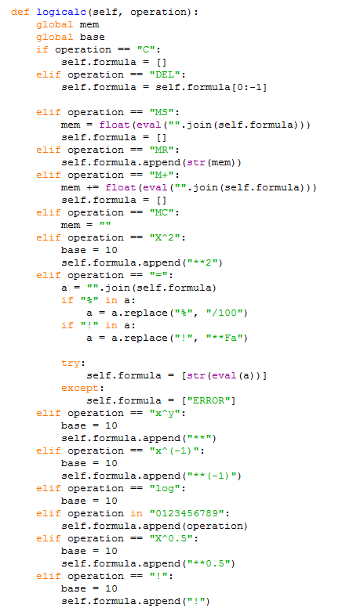
Объяснение кода
В этом кусочке кода написано как будет программа реагировать на нажатие кнопок на калькуляторе. Также осуществляться замена знак % и ! на соответствующие действие.

Slide 13
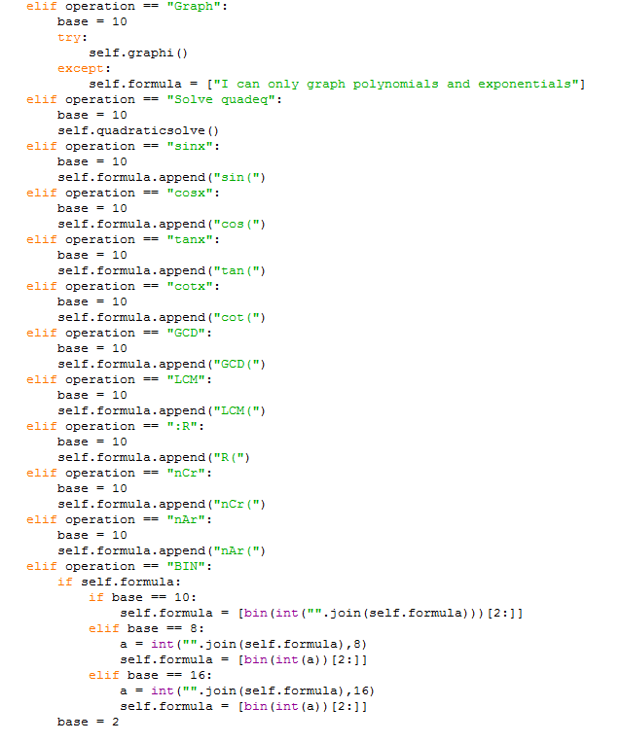
Объяснение кода
В этом кусочке кода написано как будет программа реагировать на нажатие кнопок на калькуляторе. Также осуществляться замена работа кнопок для перехода между системами счисление

Slide 14
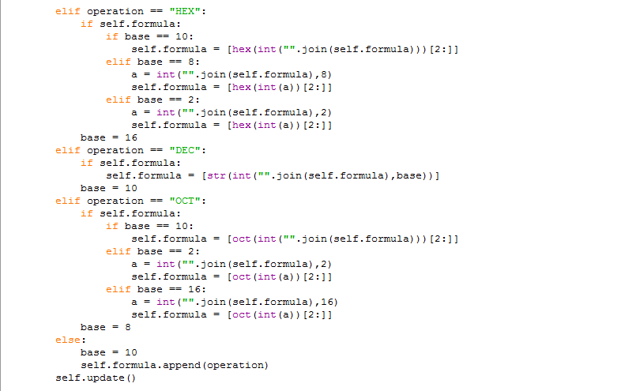
Объяснение кода
В этом кусочке кода написано как будет программа реагировать на нажатие остальных кнопок на калькуляторе.

Slide 15
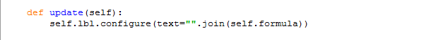
Объяснение кода
Осуществляется обновление текста на калькуляторе при нажатии на кнопки

Slide 16
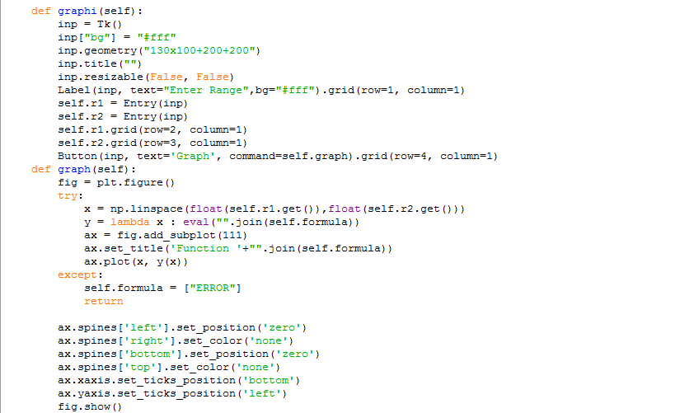
Объяснение кода
Первое функция для того чтобы узнать предел на котором будет построен графике функций, а второй для постройки графика используя модуль matplotlib.

Slide 17
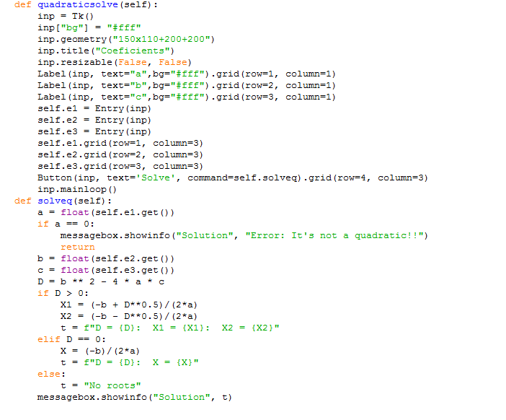
Объяснение кода
Первое функция, для того чтобы узнать конфиденты перед членами квадратичного многочлена, а второй расчёта дискриминанта, корней и вершинный, а также для их отображения.

Slide 18

Спасибо за внимание

